Slide 1

CHÀO MỪNG CÁC EM HỌC SINH
ĐẾN VỚI BÀI GIẢNG ĐIỆN TỬ!
MÔN: KHOA HỌC TỰ NHIÊN 9
BỘ SÁCH CÁNH DIỀU

Slide 2
PHẦN 2: CHẤT VÀ SỰ BIẾN ĐỔI CỦA CHẤT
CHỦ ĐỀ 6: KIM LOẠI
BÀI 17: TÁCH KIM LOẠI. SỬ DỤNG HỢP KIM

Slide 3
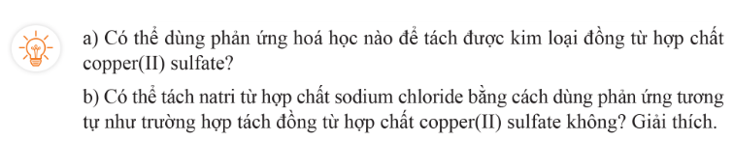

Slide 4
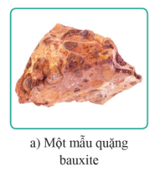
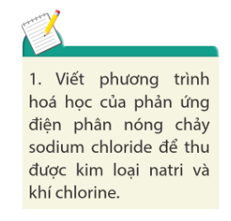
BÀI 17: TÁCH KIM LOẠI. SỬ DỤNG HỢP KIM
I. PHƯƠNG PHÁP TÁCH KIM LOẠI
1. Phương pháp điện phân nóng chảy
- Dùng để tách các kim loại có mức độ hoạt động hóa học mạnh như Na, Mg, Al…
- Ví dụ:
Điện phân nóng chảy
  2Al₂O₃ 4Al + 3O₂
Cryolite
Điện phân nóng chảy
  2NaCl 2Na + Cl₂
2. Phương pháp nhiệt luyện

Slide 5
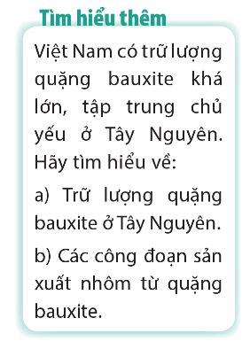

Slide 6
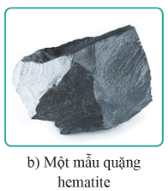
BÀI 17: TÁCH KIM LOẠI. SỬ DỤNG HỢP KIM
I. PHƯƠNG PHÁP TÁCH KIM LOẠI
1. Phương pháp điện phân nóng chảy
- Dùng để tách các kim loại có mức độ hoạt động hóa học mạnh như Na, Mg, Al…
- Ví dụ:
Điện phân nóng chảy
  2Al₂O₃ 4Al + 3O₂
Cryolite
Điện phân nóng chảy
  2NaCl 2Na + Cl₂
2. Phương pháp nhiệt luyện
- Dùng để tách các kim loại có mức độ hoạt động hóa học trung bình và yếu như Zn, Fe, Cu…
t⁰
  Fe₂O₃ + 3CO 2Fe + 3CO₂

Slide 7
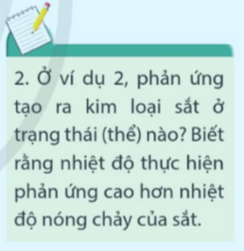
Phản ứng tạo ra kim loại sắt ở thể lỏng.

Slide 8
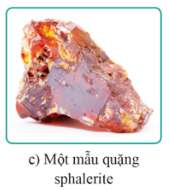
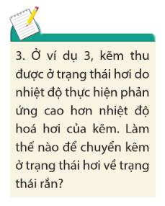
t⁰
  2ZnS + 3O₂ 2ZnO + 2SO₂
t⁰
  ZnO + C Zn + CO
Có thể ngưng tụ hơi kẽm về thể lỏng, sau đó đông đặc thể lỏng chuyển về thể rắn.

Slide 9
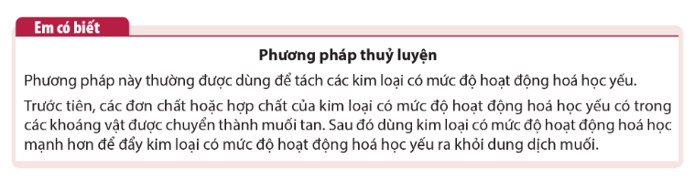
BÀI 17: TÁCH KIM LOẠI. SỬ DỤNG HỢP KIM
I. PHƯƠNG PHÁP TÁCH KIM LOẠI
1. Phương pháp điện phân nóng chảy
- Dùng để tách các kim loại có mức độ hoạt động hóa học mạnh như Na, Mg, Al…
- Ví dụ:
Điện phân nóng chảy
  2Al₂O₃ 4Al + 3O₂
Cryolite
Điện phân nóng chảy
  2NaCl 2Na + Cl₂
2. Phương pháp nhiệt luyện
- Dùng để tách các kim loại có mức độ hoạt động hóa học trung bình và yếu như Zn, Fe, Cu…
t⁰
  Fe₂O₃ + 3CO 2Fe + 3CO₂
t⁰
  2ZnS + 3O₂ 2ZnO + 2SO₂
t⁰
  ZnO + C Zn + CO
II. HỢP KIM
1. Khái niệm hợp kim

Slide 10
BÀI 17: TÁCH KIM LOẠI. SỬ DỤNG HỢP KIM
I. PHƯƠNG PHÁP TÁCH KIM LOẠI
1. Phương pháp điện phân nóng chảy
- Dùng để tách các kim loại có mức độ hoạt động hóa học mạnh như Na, Mg, Al…
2. Phương pháp nhiệt luyện
- Dùng để tách các kim loại có mức độ hoạt động hóa học trung bình và yếu như Zn, Fe, Cu…
II. HỢP KIM
1. Khái niệm hợp kim

Slide 11
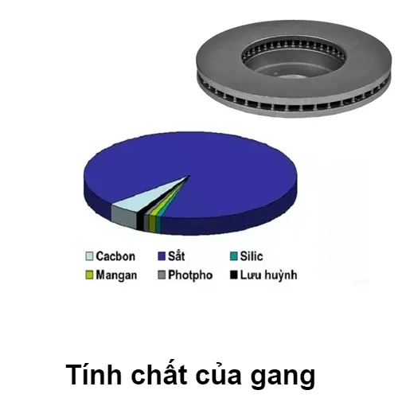
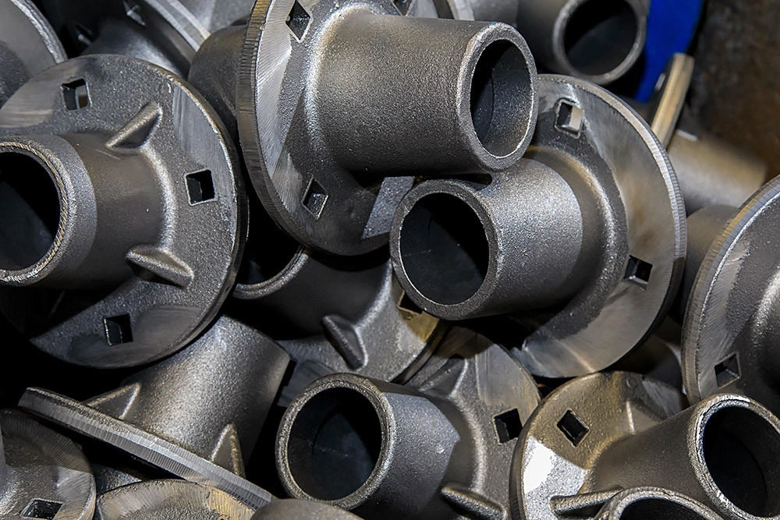
THÀNH PHẦN CỦA GANG

Slide 12
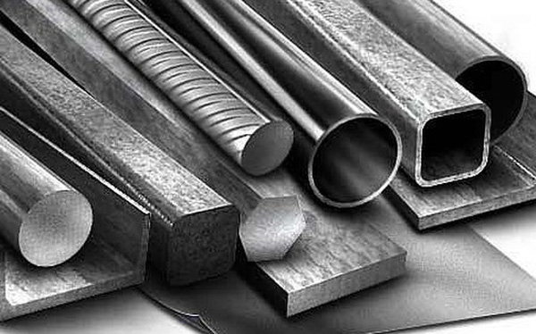
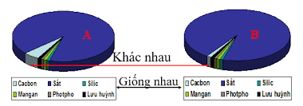
THÀNH PHẦN CỦA THÉP

Slide 13
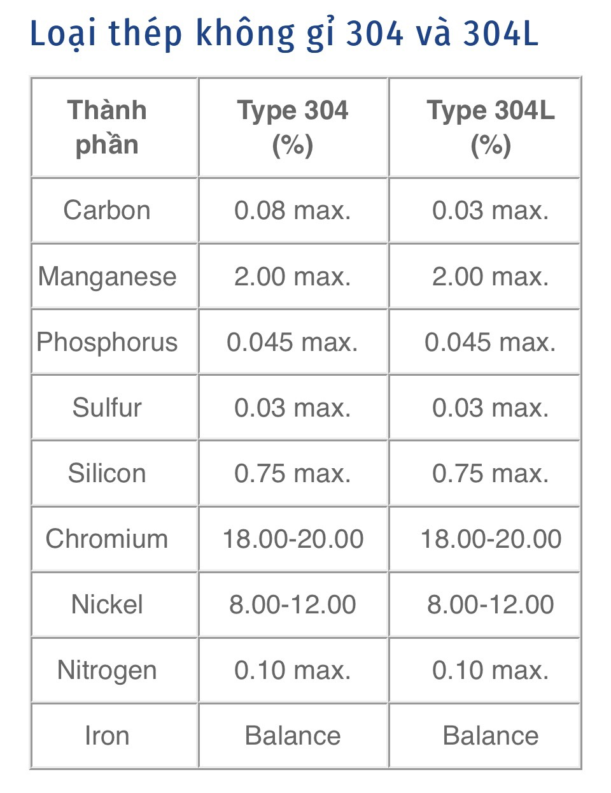
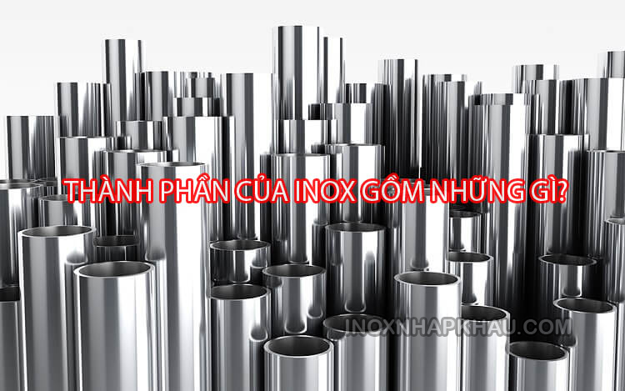

Slide 14
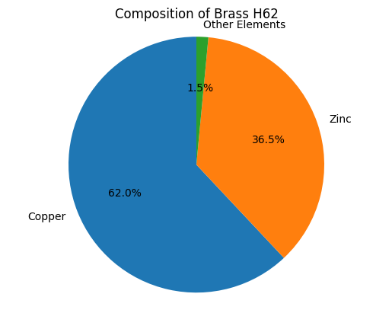
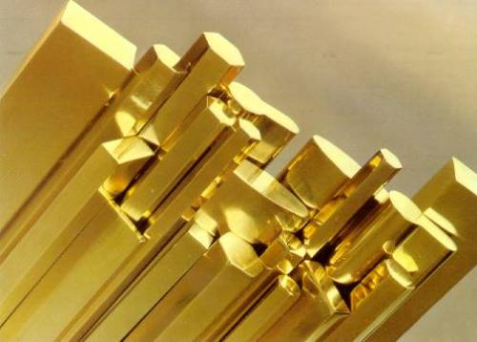
THÀNH PHẦN CỦA MỘT LOẠI ĐỒNG THAU

Slide 15
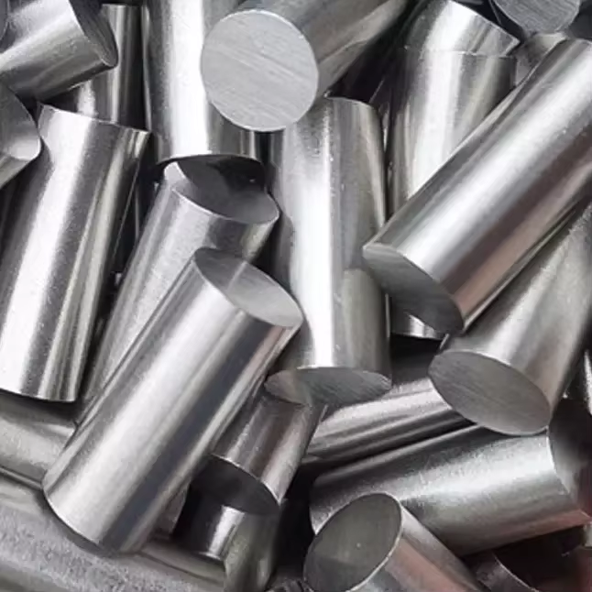
Nguyên tố | Si | Fe | Cu | Mn | Mg | Cr | Zn | Ti | Al | Khác
Tỉ lệ % | 0.50 | 0.50 | 3.8~4.9 | 0.3~0.9 | 1.2~1.8 | 0.10 | 0.25 | 0.15 | 90.7 -94.7 | 0.15
THÀNH PHẦN CỦA MỘT LOẠI HỢP KIM DURALUMIN

Slide 16
1. Khái niệm hợp kim
- Là vật liệu kim loại có chứa kim loại cơ bản và kim loại khác hoặc phi kim.

Slide 17
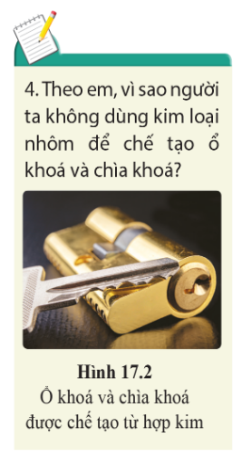
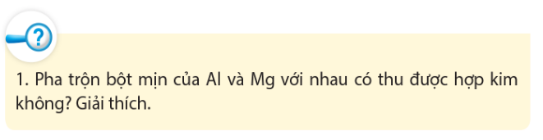
4. – Al có tính dẻo, dễ bị biến dạng khi chịu ngoại lực tác động hơn so với các hợp kim khác.
- Al dễ tác dụng với oxygen và các chất khác trong không khí => dễ bị gỉ sét.
1. Không, vì Mg và Al có tính chất hóa học gần giống nhau.

Slide 18
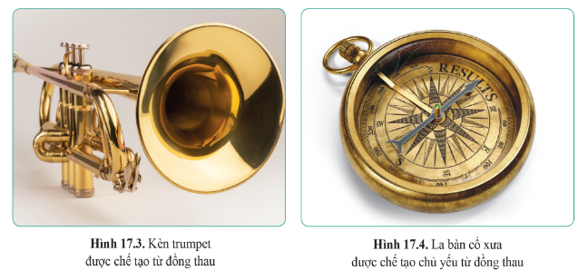
2. Sử dụng hợp kim
Một số hợp kim có tính chất ưu việt hơn so với kim loại tạo nên chúng như tính cứng, độ bền cơ học, hóa học, khả năng chịu mài mòn,…do vậy, nhiều hợp kim của Al, Fe, Cu…được sử dụng làm vật liệu xây dựng, vật liệu chế tạo máy móc, thiết bị, dụng cụ, đồ dùng,…

Slide 19
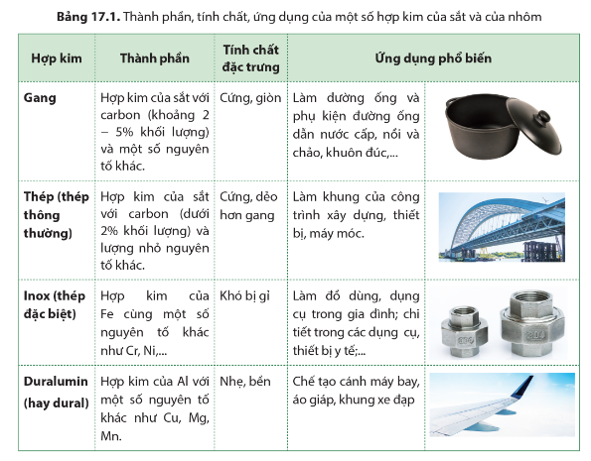
3. Một số hợp kim phổ biến

Slide 20
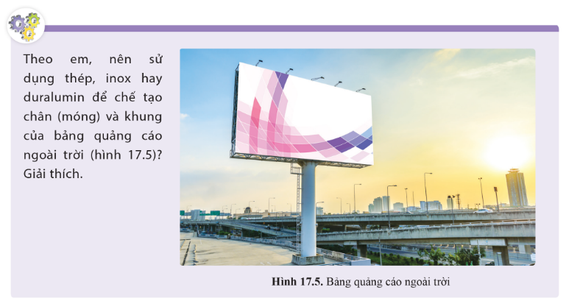
Sử dụng thép thông thường để làm bảng quảng cao ngoài trời vì tính chất của thép là cứng, dẻo, chịu lực tốt và giá thành rẻ hơn so với inox và duralumin.

Slide 21
BÀI 17: TÁCH KIM LOẠI. SỬ DỤNG HỢP KIM
I. PHƯƠNG PHÁP TÁCH KIM LOẠI
II. HỢP KIM
1. Khái niệm hợp kim
- Là vật liệu kim loại có chứa kim loại cơ bản và kim loại khác hoặc phi kim.
2. Sử dụng hợp kim
Một số hợp kim có tính chất ưu việt hơn so với kim loại tạo nên chúng như tính cứng, độ bền cơ học, hóa học, khả năng chịu mài mòn,…do vậy, nhiều hợp kim của Al, Fe, Cu…được sử dụng làm vật liệu xây dựng, vật liệu chế tạo máy móc, thiết bị, dụng cụ, đồ dùng,…
3. Một số hợp kim phổ biến
Hợp kim của Fe và Al như thép, inox, duralumin,…là những hợp kim được sử dụng phổ biến trong cuộc sống.
4. Sản xuất gang, thép

Slide 22
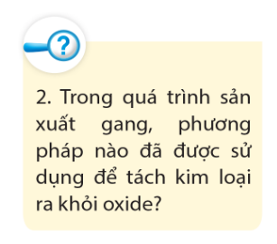
Trong quá trình sản xuất gang, phương pháp nhiệt luyện đã được sử dụng để tách kim loại ra khỏi oxide: cho oxide kim loại tác dụng với CO ở nhiệt độ cao.

Slide 23
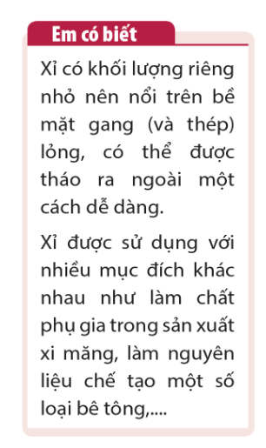
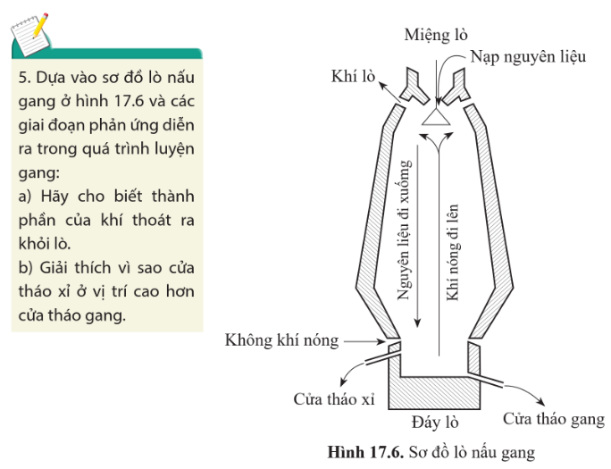
a) Thành phần của khí thoát ra khỏi lò là: CO₂ ; CO; N₂; O₂; khói, bụi...
b) Xỉ nhẹ hơn nên nổi lên trên bề mặt gang lỏng, do vậy cửa tháo xỉ ở vị trí cao hơn cửa tháo gang.

Slide 24
BÀI 17: TÁCH KIM LOẠI. SỬ DỤNG HỢP KIM
I. PHƯƠNG PHÁP TÁCH KIM LOẠI
II. HỢP KIM
4. Sản xuất gang, thép
a. Sản xuất gang
- Nguyên liệu để sản xuất gang là quặng sắt, than cốc và chất tạo xỉ.
- Quá trình sản xuất gang gồm 3 giai đoạn:
t⁰
+ Tạo khí carbon monoxide:
  C + O₂ CO₂
t⁰
  C + CO₂ 2CO
+ Cho carbon monoxide phản ứng với oxide của sắt:
t⁰
  Fe₂O₃ + 3CO 2Fe + 3CO₂
t⁰
+ Tạo xỉ, tách xỉ thu được quặng gang
  CaO + SiO₂ CaSiO₃
b. Sản xuất thép

Slide 25
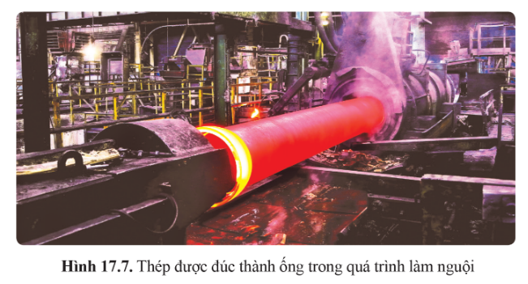
BÀI 17: TÁCH KIM LOẠI. SỬ DỤNG HỢP KIM
I. PHƯƠNG PHÁP TÁCH KIM LOẠI
II. HỢP KIM
b. Sản xuất thép
- Nguyên liệu: gang hoặc thép phế liệu, khí oxygen.
- Quá trình sản xuất thép: làm giảm lượng tạp chất (C, Mn, Si,…) trong gang hoặc thép phế liệu hoặc hỗn hợp gồm gang và thép phế liệu.
t⁰
  C + O₂ CO₂
t⁰
  Si + O₂ SiO₂

Slide 26
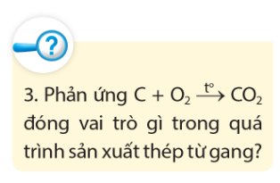
Phản ứng đóng vai trò tạo ra khí CO₂ để làm nguyên liệu cho phản ứng tạo CO.
Loại bỏ bớt C trong gang hoặc thép phế liệu bằng cách tạo CO₂ ở thể khí tự thoát ra khỏi lò.
Cung cấp nhiệt cho các phản ứng trong lò và làm nóng chảy nguyên liệu

Slide 27
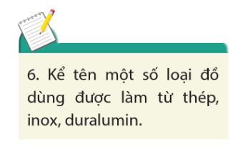
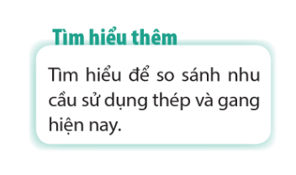
Đồ dùng làm từ thép: khung cầu, bảng quảng cáo,…
Đồ dùng làm từ inox: xoong, dụng cụ trong y tế,…
Đồ dùng làm từ duralumin: vỏ máy bay, khung xe đạp,….

Slide 28
Bài 1: Viết các phương trình hóa học khi điện phân nóng chảy: KCl, MgCl₂, NaCl, Al₂O₃?
Bài 2: Viết các phương trình hóa học khi dùng khí CO để khử hoàn toàn các oxide: FeO; Fe₂O₃; Fe₃O₄; CuO; ZnO; PbO.
Bài 3: Để sản xuất 1000 tấn gang chứa 95% Fe, 5% C (các nguyên tố khác coi như không đáng kể) thì phải dùng bao nhiêu tấn quặng Hematite (chứa 80% là Fe₂O₃ , 20% tạp chất trơ) và bao nhiêu tấn than cốc (C)? Biết hiệu suất của cả quá trình phản ứng là 80%.
Bài 4: Có thể điều chế được bao nhiêu kg Aluminium từ 1 tấn quặng bauxite có chứa 95% aluminium oxide, biết hiệu suất phản ứng là 98%.
Bài 5: Tính khối lượng quặng hematite chứa 60% Fe₂O₃ cần thiết để sản xuất được 1 tấn gang chứa 95% Fe. Biết hiệu suất của quá trình là 80%.

